Slide 1
Ιεράρχηση παθολογικών και μη ευρημάτων των βιοχημικών εξετάσεων
Μανώλης Κ. Χατζής, DVM, PhD
Παθολογική Κλινική, Τμήμα Κτηνιατρικής
Πανεπιστήμιο Θεσσαλίας
Μάρτιος 2019

Slide 2
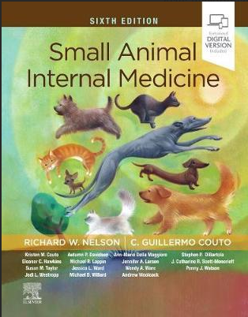

Slide 3
Ολικές πρωτεΐνες
Οι ολικές πρωτεΐνες του πλάσματος (Total Protein, Total Solids) αποτελούνται από αλβουμίνες (λευκωματίνες) και σφαιρίνες
TS = alb + glob
Οι αλβουμίνες παράγονται από το ήπαρ και λειτουργούν ως φορείς (σύνδεση με πρωτεΐνες) ουσιών, ιόντων κλπ και διατηρούν την οσμωτική πίεση του αίματος στα αγγεία
Οι σφαιρίνες παράγονται από το ήπαρ και από τα κύτταρα του ανοσοποιητικού και είναι κυρίως πρωτεΐνες της οξείας φάσης της φλεγμονής, παράγοντες πήξης του αίματος, ένζυμα, φορείς και ανοσοσφαιρίνες

Slide 4
Ολικές πρωτεΐνες
Όπως συμβαίνει με τις περισσότερες παραμέτρους των αιματολογικών και βιοχημικών εξετάσεων, η συγκέντρωση των ολικών πρωτεϊνών επηρεάζεται από
την παραγωγή τους
τις απώλειες ή καταστροφή τους
και από την κατάσταση ενυδάτωσης του οργανισμού
Υποπρωτεϊναιμία = ↓παραγωγή/↑ απώλειες/ υπερυδάτωση
Υπερπρωτεϊναιμία = ↑παραγωγή(σφαιρίνες)/↓ απώλειες/ αφυδάτωση

Slide 5
Ολικές πρωτεΐνες
Μειωμένη παραγωγή = ηπατική ανεπάρκεια
Αυξημένη παραγωγή (σφαιρίνες) = φλεγμονή ή νεοπλασία(λέμφωμα, πολλαπλό μυέλωμα)
Απώλειες από νεφρό (αλβουμίνες), πεπτικό, τραύμα/έγκαυμα/δερματικό έλλειμα, απώλειες 3^{ου} χώρου (πλευριτική συλλογή, περιτοναϊκή συλλογή), αιμορραγία
Αυξημένη καταστροφή (καταβολισμός) = χρόνια ασιτία, τραύμα, πυρετός

Slide 6
Ολικές πρωτεΐνες / Λευκωματίνες
Ενδείξεις μέτρησης
Υποψία αναιμίας
Ασκίτης
Εκτεταμένοι τραυματισμοί και αιμορραγίες
Απώλεια σωματικού βάρους με ή χωρίς διάρροια
Υποψία νεφρικής νόσου

Slide 7
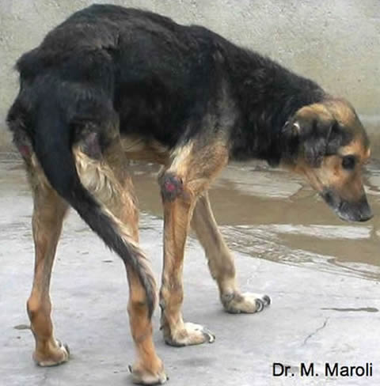
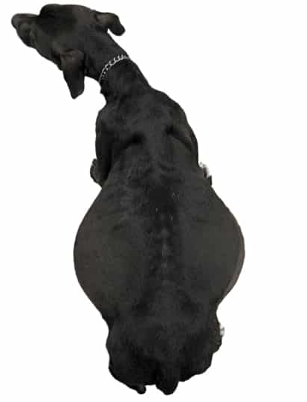

Slide 8
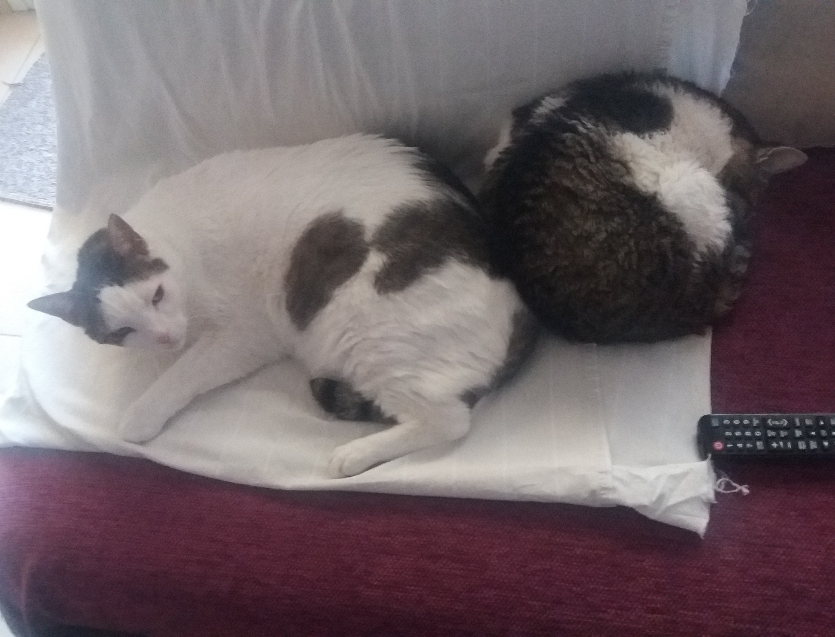

Slide 9
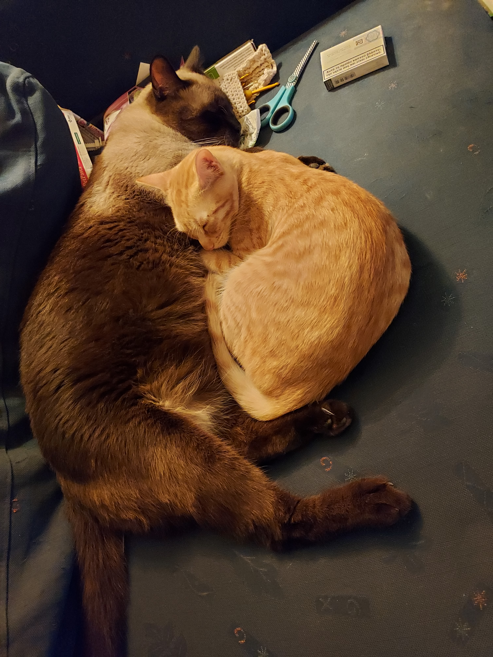

Slide 10
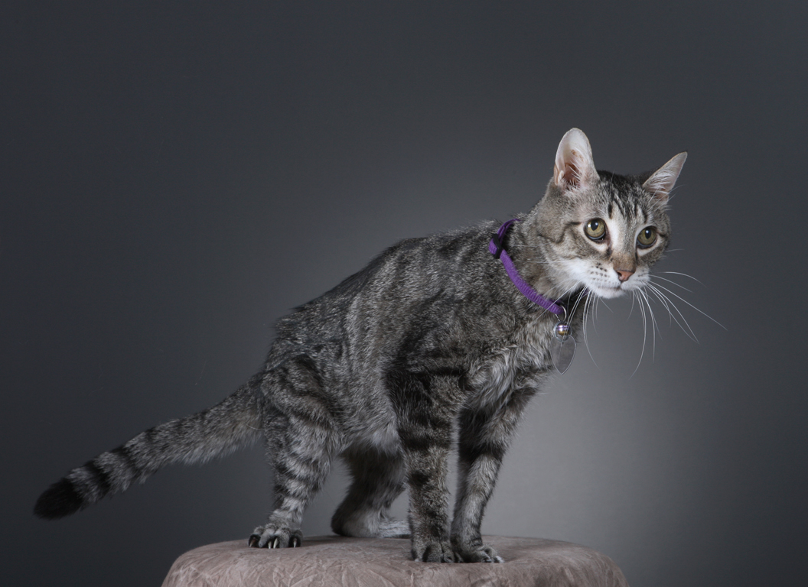

Slide 11
Ολικές πρωτεΐνες / Λευκωματίνες
Εκτίμηση συγκέντρωσής τους
Συλλογές
Ορός αίματος ή πλάσμα αίματος
Ούρο (λευκωματίνες)

Slide 12
Ολικές πρωτεΐνες / Λευκωματίνες
Τιμές αναφοράς ολικών πρωτεϊνών και λευκωματινών (g/dl)
 | Σκύλος | Γάτα
Ολικές πρωτεΐνες | 5,5-7,5 | 5,5-7,8
Λευκωματίνες | 2,5-4,0 | 2,5-4,0

Slide 13
Υπολευκωματιναιμία
Σοβαρή υπολευκωματιναιμία (ALB < 1 – 1,5g/dl)
Ασκίτης
Υποδόρια οιδήματα
Αυξημένος κίνδυνος θρομβοεμβολών
Ιδίως όταν μειωμένη η συγκέντρωση της αντιθρομβρίνης ΙΙΙ

Slide 14
Υπολευκωματιναιμία
Έλεγχος συγκέντρωσης των σφαιρινών στον ορό αίματος
Μη επιλεκτική υπολευκωματιναιμία
Αιμορραγία
Απώλεια από εκτεταμένα τραύματα / δερματικές αλλοιώσεις
Μειωμένη παραγωγή λευκωματινών λόγω ηπατικής ανεπάρκειας
Νεφροπάθεια με απώλεια πρωτεϊνών
Εντεροπάθεια με απώλεια πρωτεϊνών
Notes:
Μη επιλεκτική υπολευκωματιναιμία σημαίνει μείωση σφαιρινών και λευκωματινών, ενώ επιλεκτική υπολευκωματιναιμία σημαίνει μείωση μόνο των λευκωματινών με φυσιολογική ή αυξημένη συγκέντρωση σφαιρινών.

Slide 15
Υπολευκωματιναιμία
Έλεγχος συγκέντρωσης των σφαιρινών στον ορό αίματος
Επιλεκτική υπολευκωματιναιμία
Συνυπάρχουσες παθολογικές καταστάσεις όπως
Διροφιλαρίωση
Λεϊσμανίωση
Ερλιχίωση

Slide 16
Υπολευκωματιναιμία
Μειωμένη παραγωγή | Χρόνια ηπατική ανεπάρκεια (κίρρωση, νεοπλασία), συγγενείς ηπατοπάθειες (αναστομώσεις πυλαίας φλέβας), διατροφικά αίτια (μειωμένη πρόσληψη πρωτεϊνών), δυσπεψία, δυσαπορρόφηση)
Αυξημένη απώλεια | Εντεροπάθεια με απώλεια πρωτεϊνών, νεφροπάθεια με απώλεια πρωτεϊνών (π.χ. σπειραματονεφρίτιδα, εκτεταμένες αιμορραγίες

Slide 17
Υπολευκωματιναιμία
Αιματολογικές, βιοχημικές, ανάλυση ούρων
Διαταραχή ηπατικών ενζύμων με ή χωρίς αύξηση της συγκέντρωσης CHOL
UP/C > 0,5-1
Νεφροπάθεια με απώλεια πρωτεϊνών
Πιθανά ηπατική ανεπάρκεια
Notes:
Για να τεθεί η διάγνωση νεφροπάθειας με απώλεια πρωτεϊνών με UP/C > 0,5-1 θα πρέπει πρώτα να αποκλειστεί η πιθανότητα αιματουρίας ή έντονης πυοσφαιρινουρίας. Η αύξηση του UP/C σε αιματουρία δεν είναι διαγνωστικό γιατί μπορεί να οφείλεται καθαρά στο αίμα πχ λόγω μιας ουρολοίμωξης.

Slide 18
Υπολευκωματιναιμία
Αιματολογικές, βιοχημικές, ανάλυση ούρων
Διάρροια
Χωρίς ενδείξεις ηπατικής ανεπάρκειας ή/και πρωτεϊνουρίας
Πιθανά εντερποπάθεια με απώλεια πρωτεϊνών

Slide 19
Υπολευκωματιναιμία
Επιπλέον διαγνωστικά μέσα
Ανάλυση υγρού συλλογής (π.χ. ασκιτικού υγρού)
Μέτρηση συγκέντρωσης πρωτεϊνών στο υγρό
Μέτρηση απόλυτου αριθμού κυττάρων
Μικροσκοπική εξέταση επιχρίσματος από το υγρό
Διίδρωμα ή/και τροποποιημένο διίδρωμα

Slide 20
Σφαιρίνες
Πρωτεΐνες του πλάσματος
Σύνθεση
Ήπαρ
Λεμφικός ιστός
Δικτυοενδοθηλιακό σύστημα

Slide 21
Σφαιρίνες
3 τύποι σφαιρινών
α-σφαιρίνες
Αντιθρυψίνη
β-σφαιρίνες
γ-σφαιρίνες
Περιλαμβάνουν τις IgG, IgA, IgM, IgE

Slide 22
Υπερσφαιριναιμία
Αίτια
Χρόνια φλεγμονή, ηπατική νόσος, FIP, αυτονάνοσα νοσήματα
Πολλαπλό μυέλωμα, λεμφοσάρκωμα, ερλιχίωση, λεϊσμανίωση
Αφυδάτωση
Συνήθως με ταυτόχρονη αύξηση της συγκέντρωσης των λευκωματινών

Slide 23
Υπερσφαιριναιμία
Διαγνωστική προσέγγιση
Εκτίμηση λόγου λευκωματινών προς σφαιρινών (A/G ratio)
Μείωση του λόγου A/G
Υποδηλώνει αυξημένη παραγωγή σφαιρινών (υπερσφαιριναιμία) ή μειωμένη παραγωγή λευκωματινών
Φυσιολογικό εύρος: 0,5-1

